Slide 1
｢Ｓｔｏｒｙ Ｂｏａｒｄ｣ 치매 예방 지원 스토리게임 Dementia Prevention Support Story Game 2025－０5－21
팀 원：배수연 202304105, 김다민 2023041066, 이예솔 2023070002, 조재영 2023041007
지도교수： 강재구 교수님
팀: 2025-1 AI 오픈소스 전문 프로젝트 ［04팀］

Slide 2
버전 관리
버전 | 날짜 | 작성자 | 주요 수정 사항
1.0 ver. | 25.03.22. | 팀원 전원 | 페이지 구조, 스토리 구성 및 흐름
1.1 ver. | 25.03.30 | 팀원전원 | 큰 기능적 요소 추가
2.0 ver. | 25.04.04 | 팀원전원 | 흐름에 필요한 기능 연결
2.1 ver. | 25.04.09 | 팀원 전원 | 기능 구현 방식 결정
3.0 ver. | 25.05.21 | 김다민, 조재영 | 세부 기능 결정

Slide 3
1. 로고 애니메이션
무한루프
최초 화면
로고 애니메이션
2. 버튼 – 게임 시작
- 클릭 시 회원가입 화면으로 이동
로고 애니메이션
버튼
버튼 – 게임 시작
#1
SignUp

Slide 4
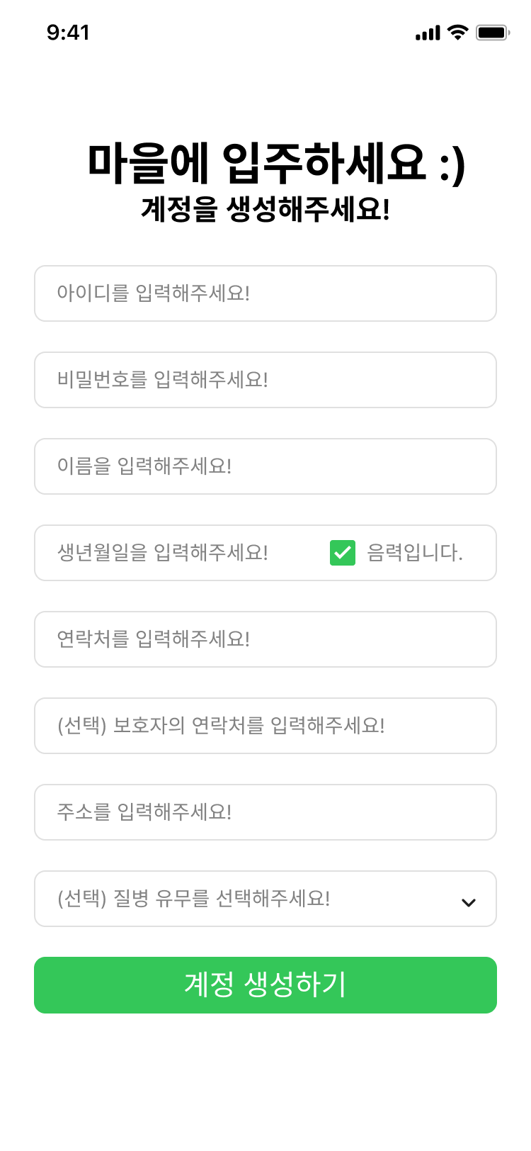
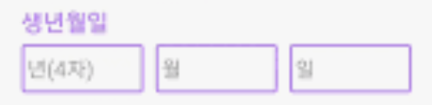
1. 아이디 입력란 (필수)
- 8~12자 내외
조합: 영문 소문자 + 숫자
특수문자 제외
이전으로
아이디 입력란
2. 비밀번호 입력란 (필수)
- 8~12자 내외
조합: 영문 소문자 + 숫자
특수문자 제외
비밀번호 입력란
이름 입력란
3. 이름 입력란 (필수)
한글만
공백 무시
생년월일 입력란
연락처 입력란
4. 생년월일 입력란 (필수)
보호자 연락처 입력란
주소 입력란
질병 입력란 (수정사항)
1번 필드: 숫자 4자
2번 필드: 숫자 1~12
3번 필드: 숫자 1~31
버튼 – 계정 생성
5 (필수), 6 (선택). 연락처 입력란
- 20자 이내 문자열
#1
SignUp

Slide 5
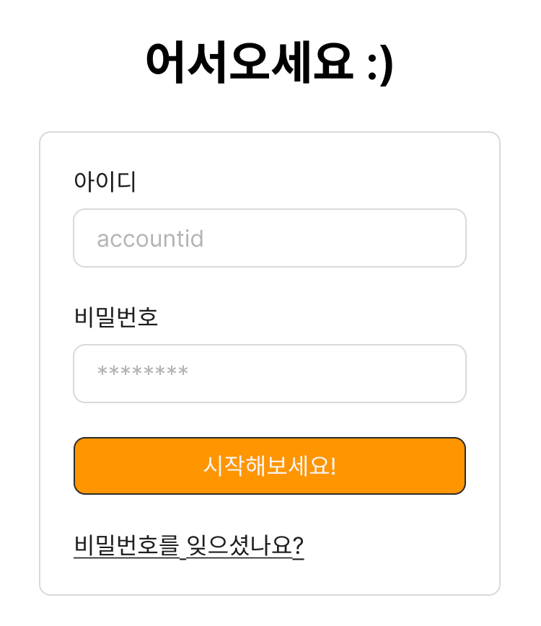
7. 질병 입력란 (선택)
- 문자열
이전으로
헤드
8. 버튼 - 계정 생성 (필수)
버튼 클릭 시 계정 생성 정보 제출
다음 화면으로 이동
아이디 입력란
비밀번호 입력란
이름 입력란
생년월일 입력란
연락처 입력란
보호자 연락처 입력란
주소 입력란
질병 입력란 (수정사항)
버튼 – 계정 생성
#1
SignUp

Slide 6
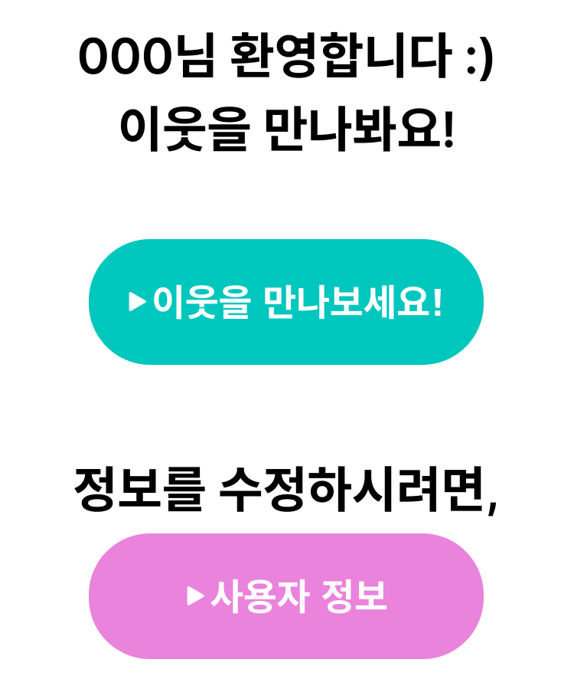
1. 아이디 입력란 (필수)
- 8~12자 내외
조합: 영문 소문자 + 숫자
특수문자 제외
이전으로
헤드
2. 비밀번호 입력란 (필수)
- 8~12자 내외
조합: 영문 소문자 + 숫자
특수문자 제외
아이디 입력란
3. 버튼 – 계정 생성 (필수)
버튼 클릭 시 로그인 시도
로그인 성공 시 다음 화면으로
로그인 실패 시 팝업 메시지 “로그인에 실패했습니다.” 출력
비밀번호 입력란
버튼 – 계정 생성
#2
SignIn

Slide 7
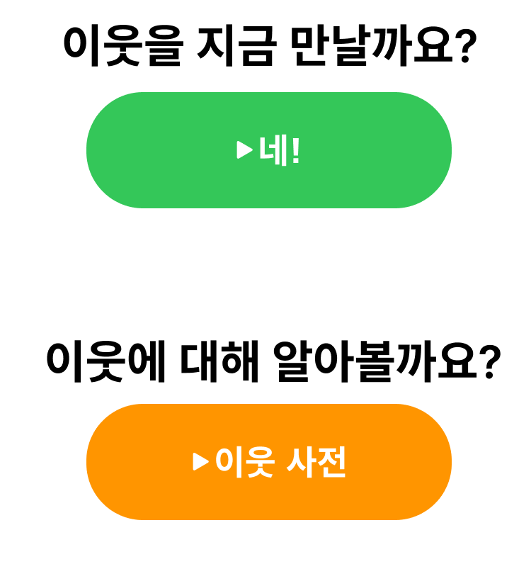
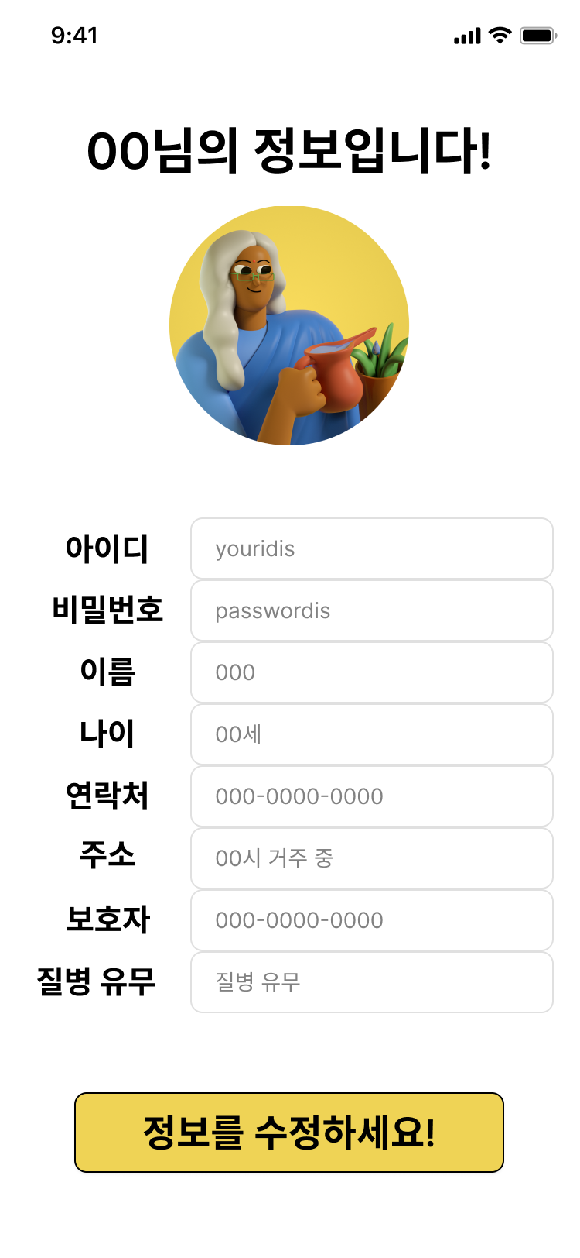
1. 버튼 – 이웃 만나기
- 클릭 시 다음 화면으로 이동
이전으로
헤드
버튼 – 이웃 만나기
2. 버튼 – 사용자 정보
- 클릭 시 다음 화면으로 이동
버튼 – 사용자 정보
#3
FirstStep

Slide 8
이전으로
1. 아이디 입력란 (필수)
- 8~12자 내외
조합: 영문 소문자 + 숫자
특수문자 제외
헤드
이미지
2. 비밀번호 입력란 (필수)
- 8~12자 내외
조합: 영문 소문자 + 숫자
특수문자 제외
버튼
버튼 – 이미지 업로드
아이디 입력란
3. 이름 입력란 (필수)
한글만
공백 무시
비밀번호 입력란
이름 입력란
생년월일 입력란 (수정 사항)
4. 생년월일 입력란 (필수)
연락처 입력란
보호자 연락처 입력란
주소 입력란
질병 입력란 (수정사항)
1번 필드: 숫자 4자
2번 필드: 숫자 1~12
3번 필드: 숫자 1~31
버튼 – 계정 생성
5 (필수), 6 (선택). 연락처 입력란
- 20자 이내 문자열
#4
FirstStep > UserInfo

Slide 9
이전으로
7. 질병 입력란 (선택)
- 문자열
헤드
8. 버튼 – 정보를 수정하세요 (선택)
버튼 클릭 시 정보 업데이트
이미지
버튼
버튼 – 이미지 업로드
아이디 입력란
비밀번호 입력란
이름 입력란
생년월일 입력란 (수정 사항)
연락처 입력란
보호자 연락처 입력란
주소 입력란
질병 입력란 (수정사항)
버튼 – 정보 수정
#4
FirstStep > UserInfo

Slide 10
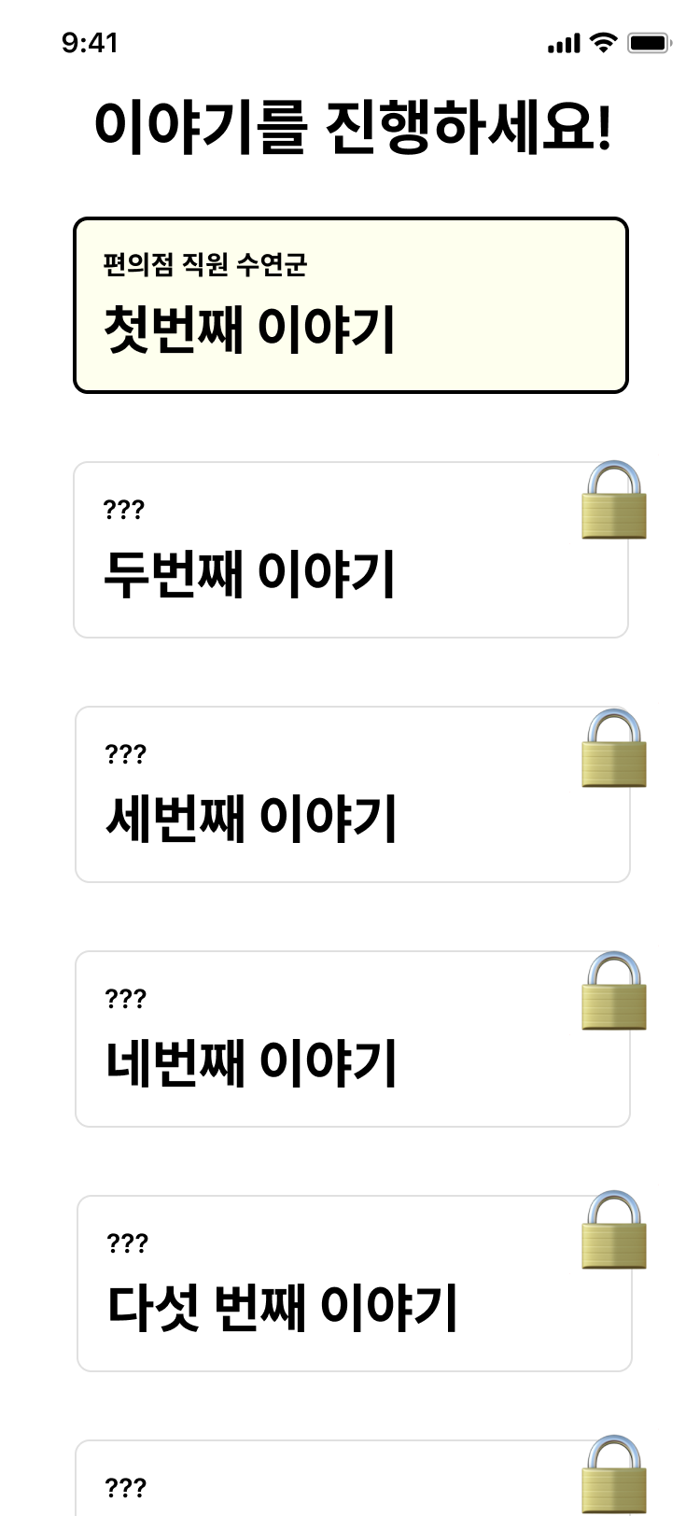
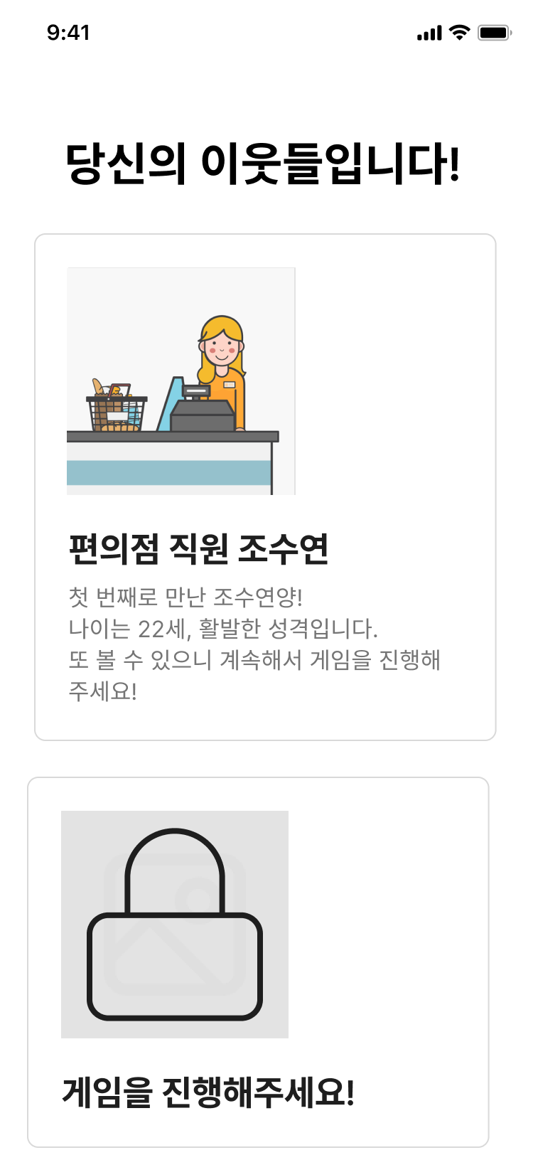
이전으로
1. 버튼 – 이야기 진행
- 클릭 시 다음 화면으로 이동
헤드
버튼 – 이야기 진행
2. 버튼 – 이웃 사전
- 클릭 시 다음 화면으로 이동
버튼 – 이웃 사전
#5
FirstStep > SecondStep

Slide 11
이전으로
1. 컨텐츠 – 이웃 소개
스토리 해금에 따라 캐릭터 정보 해금됨
헤드
컨텐츠 – 이웃 소개
버튼 – 이웃 사전
#5
FirstStep > SecondStep > NeighborBook

Slide 12
헤드
1. 열린 버튼 – 이야기 진행
- 클릭 시 해당 스토리로 이동
버튼 – 첫번째 이야기 진행
2. 잠긴 버튼
클릭 시 ”이 스토리를 진행하시려면 이전 스토리를 진행하셔야 합니다.” 알림 팝업 출력
버튼 – 잠금
#6
FirstStep > SecondStep > Story

